Slide 1

МЕРОПРИЯТИЯ ПО СНИЖЕНИЮ БЮРОКРАТИЧЕСКОЙ НАГРУЗКИ В СИСТЕМЕ ОБРАЗОВАНИЯ
Алтыникова Наталья Васильевна
советник руководителя Рособрнадзора,
директор по развитию ГК «Просвещение»

Slide 2
ОЦЕНКА УДОВЛЕТВОРЕННОСТИ КАЧЕСТВОМ ОБРАЗОВАНИЯ
42 региона
28 889 участников
944 школы
Обучающиеся
Родители
Учителя
Руководители
2019 - 2021
Удовлетворенность
Вовлеченность
Востребованность
Выявление
проблем
Выявление ключевых
факторов
Национальный проект «Образование»
Федеральный проект «Современная школа»

Slide 3
ПРОБЛЕМЫ, БЕСПОКОЯЩИЕ ОБУЧАЩИХСЯ

Slide 4
ПРОБЛЕМЫ, БЕСПОКОЯЩИЕ УЧИТЕЛЕЙ

Slide 5
ЗАМКНУТЫЙ КРУГ ПРОБЛЕМ
Загруженность учителей
Некогда готовить интересные уроки
Большое количество домашних заданий
Низкая мотивация
Риски снижения результатов
Большое количество контрольных работ и мониторингов

Slide 6
ДОКУМЕНТАЦИЯ УЧИТЕЛЯ
Наименование документа | Доля учителей, заполняющих документ
Рабочая программа по учебному предмету (в т.ч. элективным курсам) | 96,5
Журнал учета успеваемости | 84,8
Отчеты об успеваемости | 80,2
Характеристика на обучающихся | 77,9
Рабочие программы курсов внеурочной деятельности | 76,6
План воспитательной работы | 75,7
Портфолио учителя, документы для аттестации | 75,2
Социальный паспорт класса | 75,0
Журнал инструктажей по технике безопасности | 73,5
Сведения о родителях обучающихся | 70,5
Отчёт об исполнении учебной программы по преподаваемому предмету | 70,4
Отчеты о посещаемости обучающихся | 69,0
Анализ воспитательной работы учителя – классного руководителя | 67,2
Отчеты о выполнении ВПР | 66,3
Журнал протоколов родительских собраний | 63,4
Журнал внеурочной деятельности | 61,9
Отчет о реализации плана воспитательной работы | 54,7
Отчет о работе с отстающими обучающимися | 51,6
Программа работы с отстающими обучающимися | 50,1
Отчет о внеурочной деятельности (олимпиады, конкурсы, иные мероприятия) | 49,1
Отчеты по разовым запросам муниципального органа управления образованием | 48,7
Отчет о занятости обучающихся в каникулярный период | 47,8
Рабочая программа воспитания | 47,7
Информация по итогам проведенных мероприятий, участии в акциях и др. | 46,6
Табель учета питания обучающихся | 46,1
Анализ результатов ОГЭ, ЕГЭ | 44,7
Наименование документа | Доля учителей, заполняющих документ
Информация о работе с обучающимися, состоящими на внутришкольном профилактическом учете и учете в ПДН УВД | 43,9
План работы с обучающимися с ОВЗ | 38,8
Индивидуальные карты занятости обучающихся | 37,8
Журнал протоколов классных часов | 37,3
Планы по подготовке к ОГЭ, ЕГЭ | 37,0
План работы с одаренными детьми | 36,1
Акты обследования жилищно-бытовых условий семьи несовершеннолетнего | 34,8
Отчеты по разовым запросам регионального органа управления образованием | 33,9
Бумажный журнал успеваемости | 31,7
Документация, связанная с проведением экскурсий (маршрутные листы, медицинские справки, сведения о транспорте и др.) | 31,3
Документация, связанная с эпидемиологической ситуацией | 30,9
Отчет о работе с обучающимися с ОВЗ | 30,7
Отчет о работе с одаренными детьми | 29,8
Программа развития универсальных учебных действий | 27,7
Карты индивидуального сопровождения обучающихся различных групп учета | 25,4
Отчеты по разовым запросам федерального органа управления и контроля в сфере образования | 24,0
План подготовки обучающихся к участию в олимпиадах | 22,6
Самоанализ воспитательного компонента урока | 21,1
Отчеты по разовым запросам Роспотребнадзора | 20,3
Мониторинг по патриотическому воспитанию | 16,6
Отчеты по разовым запросам МЧС | 14,4
Иные | 2,2

Slide 7
ДОКУМЕНТАЦИЯ ВОСПИТАТЕЛЯ
№ | Документ | Доля воспитателей, заполняющих
1 | Результаты мониторинга (заполняется два раза в год) | 81,21%
2 | План воспитательно-образовательной работы | 78,52%
3 | Табель посещаемости | 77,72%
4 | Сведения о родителях | 76,80%
5 | Протоколы родительских собраний | 74,82%
6 | Журнал посещаемости детей | 74,56%
7 | План взаимодействия с родителями (законными представителями) | 72,21%
8 | Перспективное планирование образовательной деятельности | 72,13%
9 | Журнал утренний фильтр (указывается температура и осмотр ребёнка) | 70,88%
10 | Комплексно-тематическое планирование образовательной деятельности | 70,08%
11 | План воспитательно-образовательной деятельности на летний оздоровительный период (ЛОП) | 67,93%
12 | Тетрадь по самообразованию | 65,04%
13 | План взаимодействия с семьями на учебный год | 62,57%
14 | Расписание непрерывной образовательной деятельности (НОД) | 62,52%
15 | Журнал учёта использования бактерицидной лампы | 62,22%
16 | Паспорт группы | 60,94%
17 | Папка с доверенностями на лиц, имеющих право забирать ребенка | 58,47%
18 | Режим дня детей (на тёплый и холодный периоды) | 56,16%
19 | Учебный план | 53,88%
20 | План работы по правилам дорожного движения (ПДД) | 48,70%
21 | Договор родительского согласия | 47,76%
22 | Папка с инструкциями по охране жизни и здоровья детей | 46,72%
23 | Социальный паспорт группы | 45,67%
24 | Журнал индивидуальной работы с детьми | 45,20%
25 | Журнал смены воды (указывается питьевой режим) | 44,96%
26 | Лист адаптации (для групп раннего возраста) | 44,38%
27 | Лист (паспотрт) здоровья детей | 44,09%
№ | Документ | Доля воспитателей, заполняющих
28 | График влажных уборок и проветривания | 41,90%
29 | Иные документы | 41,25%
30 | Папка физкультурно-оздоровительной работы | 39,36%
31 | Журнал обработки игрушек и игрового оборудования | 39,35%
32 | Журнал на карантин | 38,14%
33 | Журнал осмотра на педикулёз | 37,62%
34 | Журнал осмотра территории | 37,49%
35 | Лит посадки за столами | 37,41%
36 | Карта развития ребенка | 36,17%
37 | Журнал закаливания | 35,98%
38 | Сведения о неблагополучных семьях, план работы с неблагополучными семьями | 34,56%
39 | Ежедневный режим двигательной активности в организованных видах деятельности | 33,53%
40 | Тетрадь осмотра кожи и зева детей (для групп раннего возраста) | 33,28%
41 | Тетрадь стула детей (для групп раннего возраста) | 33,08%
42 | Социально-демографические паспорта семей | 32,56%
43 | Положение о групповом родительском комитете | 31,73%
44 | План взаимодействия с социальными партнерами | 28,82%
45 | Журнал взаимодействия воспитателя группы компенсирующей направленности со специалистами (учитель-логопед, музыкальный руководитель) | 28,61%
46 | Протоколы заседаний родительских клубов | 25,58%
47 | Безопасный маршрут «Дом-детский сад-дом (для старшей группы) | 24,03%
48 | План клубно – кружковой деятельности | 23,33%
49 | Анкеты прогноза адаптации (для групп раннего возраста) | 23,12%
50 | Дневник группы (для групп раннего возраста) | 23,10%
51 | Социально-биологический анамнез (анкета –опросник) (для групп раннего возраста) | 17,74%
52 | Карты нервно-психического развития (НПР) (для групп раннего возраста) | 16,19%
53 | Тетрадь посещений на дому | 13,63%

Slide 8
АНАЛИЗ СИТУАЦИИ
Федеральный уровень
Минпросвещения
Роспотребнадзор
Росздравнадзор
МЧС
МВД
Банки
Минобрнауки
Госдума
Минобрнауки
5 пилотных регионов
Учитель, воспитатель
Более 50 документов
Образовательные организации
Более 250 писем в месяц
РОИВ
750 – 3500 писем в месяц
Отчетность
«про запас»
Региональный уровень
Министерство (управление) образования
Районные отделы образования
ИРО, ИПК
КДН
Прокуратура
Региональные образовательные и иные центры
АНО
Уполномоченный по правам ребенка региона
Министерство здравоохранения

Slide 9
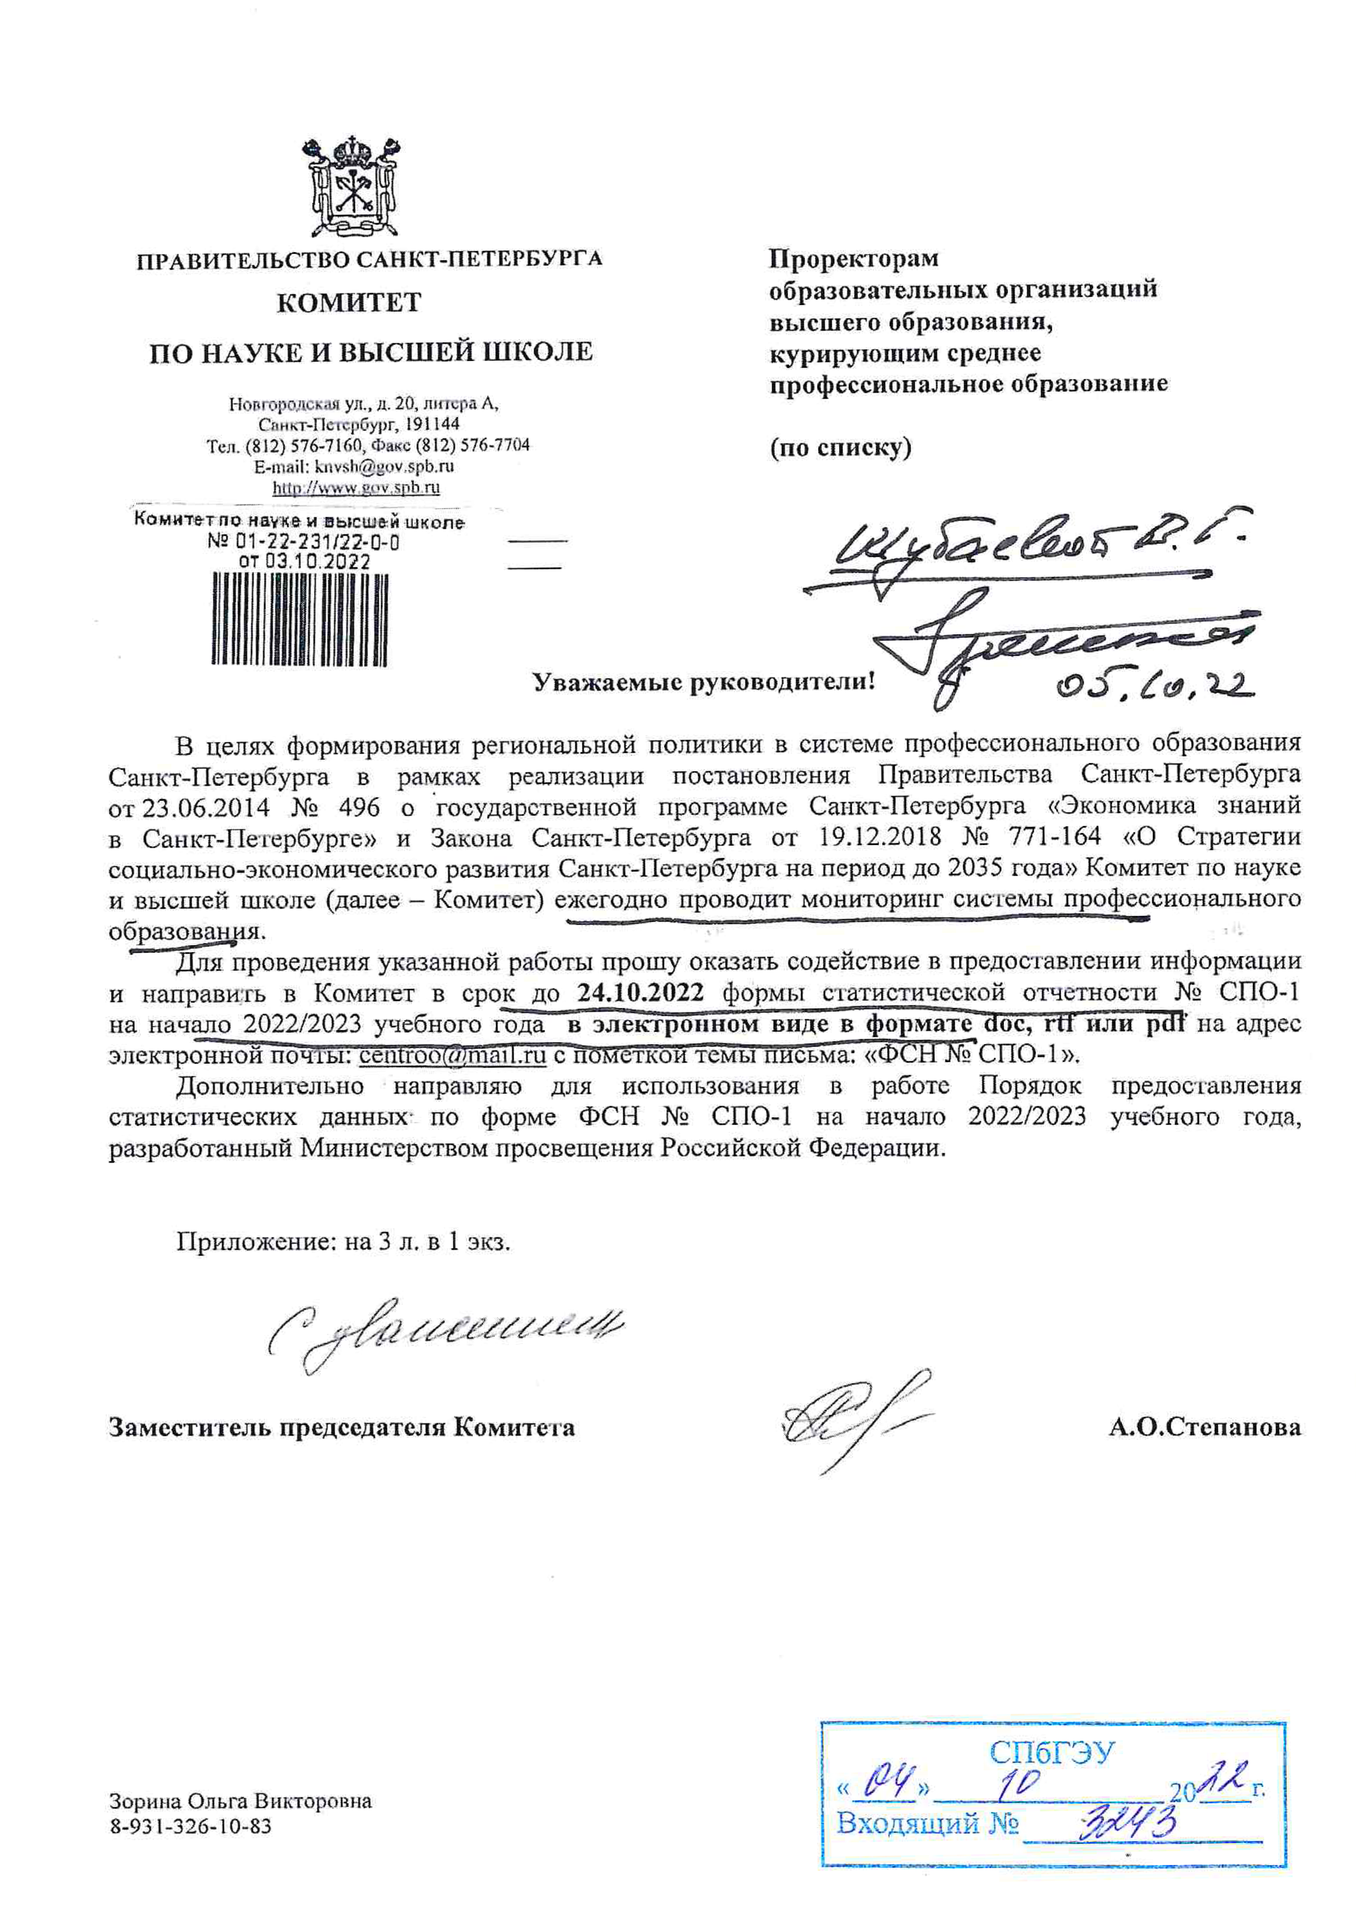
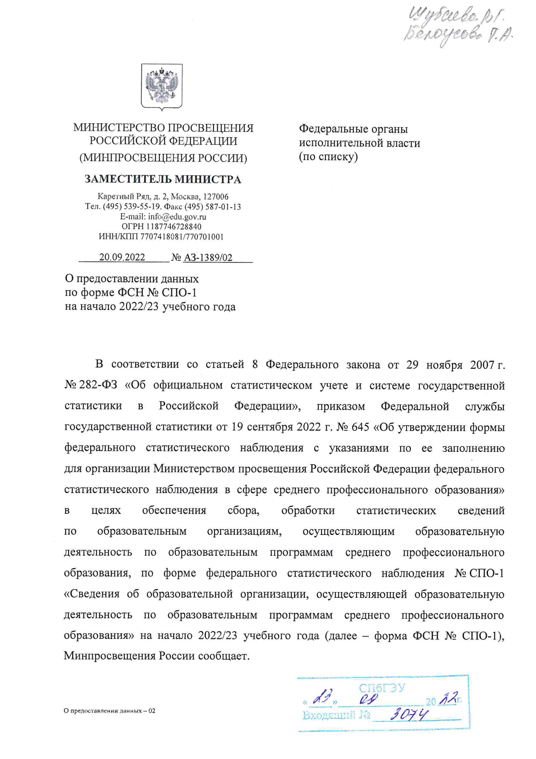
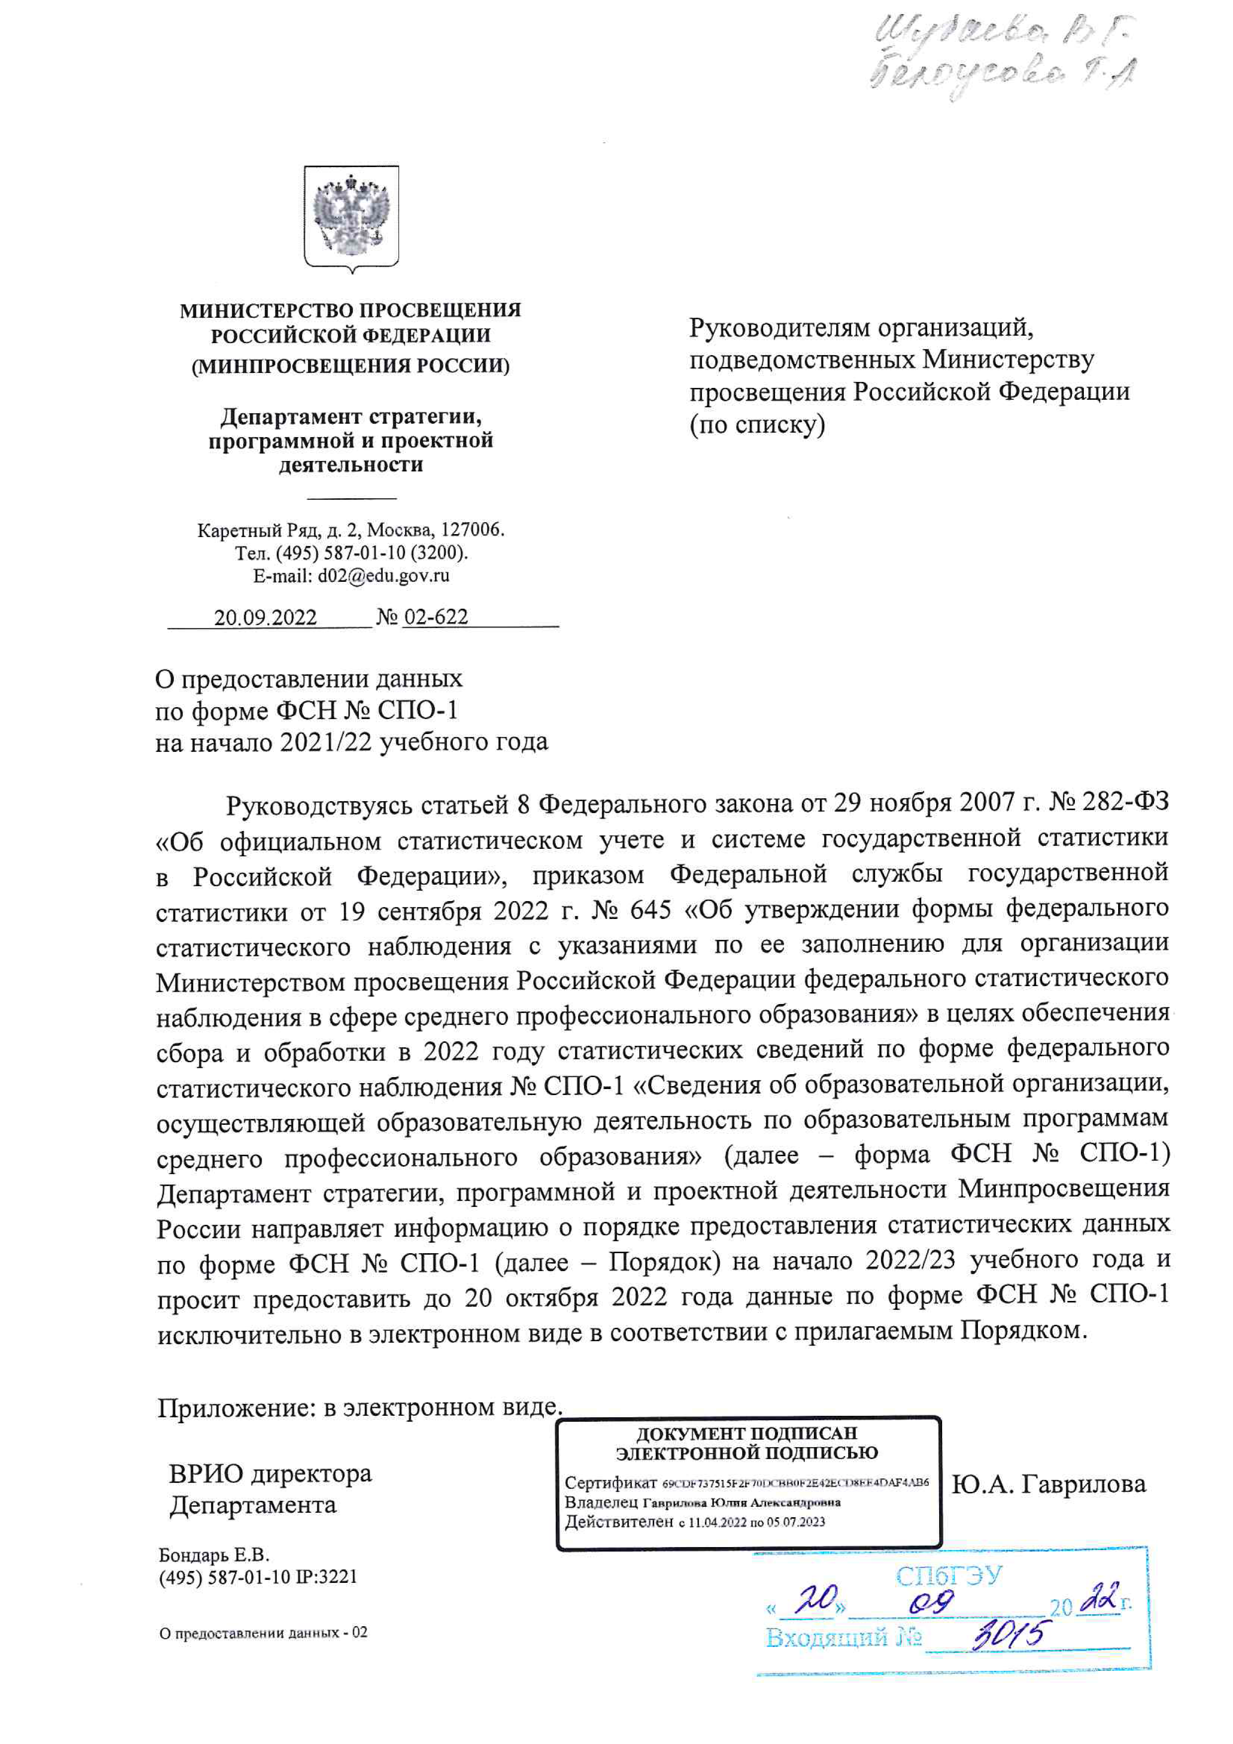
ДУБЛИРОВАНИЕ ЗАПРОСОВ

Slide 10
МОНИТОРИНГИ
МКДО
9 областей качества
95 показателей
Федеральные показатели самообследования
2 направления
20 показателей
Региональные показатели самообследования
5 направлений
250 показателей
Всего
365
показателей

Slide 11
ПРИЧИНЫ
Запросы
Мониторинги
Отсутствие типовых форм документов
Отсутствие четких рамок функционала
Отсутствие четких требований к перечню методических материалов
Дублирование и отсутствие интеграции информационных систем
Никто не владеет информацией
обо всем объеме собираемых данных в системе образования

Slide 12
РЕЗУЛЬТАТЫ АНАЛИЗА СИТУАЦИИ
Большинство документов не требуется ни федеральными, ни региональными НПА
Рособрнадзор не требует никаких отчетов
Большинство документов никак не влияют на качество образования
Региональные министерства образования не владеют информацией об отчетах, которые готовит школа для разных ведомств
Излишнюю бюрократическую загруженность учителя порождают Региональные и внутришкольные системы оценки качества образования и мониторинги
Основной причиной запросов является отсутствие внутри- и межведомственная интеграции информационных систем
Отсутствие управленческой логистики

Slide 13
ТЕКУЩАЯ СИТУАЦИЯ
Федеральный уровень
Сбор большого количества данных (мониторинги и ИС)
Запросы
Региональный уровень
Локальный уровень
АУП
Не регламентированы требования к отчетности
Педработники
Не регламентированы требования к отчетности
Сбор большого количества данных (мониторинги и ИС)
Запросы
Избыточный сбор данных без обратной связи, а реально нужных данных нет
Данные имеющихся ИС не позволяют обеспечить автоматизацию мониторингов

Slide 14
ОСНОВНЫЕ ЗАДАЧИ
Снижение объема документации
Снижение объема мониторингов
Оптимизация и интеграция информационных систем
Снижение количества запросов
Отсечь все лишнее
Оставить нужное

Slide 15
МЕЖВЕДОМСТВЕННАЯ РАБОЧАЯ ГРУППА
Председатель
Музаев А.А.
Руководитель-координатор рабочей группы
Алтыникова Н.В.
Экспертная группа
Общее образование
Экспертная группа
СПО
Экспертная группа
Вузы
Проекты документов

Slide 16
МОДЕЛЬ РЕАЛИЗАЦИИ
Межведомственная рабочая группа
по снижению документационной нагрузки в системе образования
+ 4 экспертные группы
Документация
Перечни документации педагогов
Мониторинги
Перечни мониторингов и показателей
Информационные системы
Перечни информационных систем и собираемых данных
Запросы
Механизм допуска
Перечни документации ОО
Типовые формы документов
Оптимизация ИС
III. Проведение эксперимента
по сокращению бюрократической нагрузки на образовательные организации и их педагогических работников
(в соответствии с постановлением Правительства Российской Федерации)
Проекты документов
Рабочая группа по Регуляторной гильотине
До 1.11. 2023
Внесение изменений в 273 ФЗ
(об установлении полномочий Минпросвещения и Минобрнауки по установлению перечней документации и иной запрашиваемой информации)
Издание приказов
Минобрнауки, Минпросвещения, Рособрнадзора об установлении перечней документации, мониторингов, ИС
До 1.12. 2023
Сокращенные перечни документации, мониторингов, ГИС, запросов
С 1.03.2024
Детские сады
Школы
СПО
Вузы

Slide 17
НЕОБХОДИМЫЕ ДОКУМЕНТЫ
До 1 марта 2024 года
Содержание поправки
Ведомство
Совместно
1
Поправки в ФЗ № 273 «Об образовании»
2
Приказ «Об утверждении перечня документации, подготовка которой осуществляется педагогическими работниками при реализации основных общеобразовательных программ и образовательных программ среднего профессионального образования»
Минпросвещения
Приказ «Об утверждении перечня документации, подготовка которой осуществляется педагогическими работниками при реализации образовательных программ высшего образования»
3
Минобрнауки
Приказ «Об утверждении перечня документации, подготовка которой осуществляется организациями, осуществляющими образовательную деятельность, в связи с реализацией ими основных общеобразовательных программ и образовательных программ среднего профессионального образования»
4
Минпросвещения
Приказ «Об утверждении перечня документации, подготовка которой осуществляется организациями, осуществляющими образовательную деятельность, в связи с реализацией ими образовательных программ высшего образования»
5
Совместно
Об утверждении оснований представления информации и документов в государственные органы и органы местного самоуправления организациями, осуществляющими образовательную деятельность, реализующими основные общеобразовательные программы и образовательные программы среднего профессионального образования, в связи с реализацией соответствующих образовательных программ
6
Минпросвещения
Об утверждении оснований представления информации и документов в государственные органы и органы местного самоуправления организациями, осуществляющими образовательную деятельность, реализующими образовательные программы высшего образования, в связи с реализацией ими соответствующих образовательных программ
Минобрнауки
7
Нормативные правовые акты, устанавливающие состав сведений для государственных информационных систем мониторингов в сфере образования
Рособрнадзор
Минобрнауки
Минпросвещения
8

Slide 18
ПРИНЯТЫЕ МЕРЫ В 2022 ГОДУ
Федеральный уровень
Региональный уровень
Приняты поправки в закон «Об образовании»
Издан приказ Минпросвещения России
Создана федеральная «Горячая линия»
Ведется работа по формированию номенклатуры дел школы и педагогов всех уровней образования
Назначить ответственного за исполнением закона зам. министра
Внести изменения в региональные и локальные НПА
Создать региональную
«Горячую линию»
Провести аудит региональных мониторингов и запросов с целью минимизации

Slide 19
НЕОБХОДИМЫЕ ПОПРАВКИ В 2023 ГОДУ
О наделении полномочиями ФОИВ утверждать перечень, формы и структуры документов педагога и образовательной организации
Об основаниях для запросов
О корректировке определения понятия «Образовательная программа»
Об определении понятия «Педагогическая деятельность»
Подготовлены
Не подготовлены

Slide 20
ПЕРЕЧНИ ДОКУМЕНТОВ ПЕДАГОГОВ
Воспитатель
Журнал посещаемости
Календарно-тематический план
Учитель
Рабочая программа
Журнал учета успеваемости
Журнал внеурочной деятельности
План воспитательной работы
Характеристика на обучающегося по запросу
Преподаватель СПО
Рабочая программа дисциплины, модуля, курса, практики
Журнал учета успеваемости
Журнал практики
Экзаменационная/ зачетная ведомости
План воспитательной работы (для куратора)
Характеристика на обучающегося по запросу (для куратора)
Преподаватель
вуза
Рабочая программа дисциплины, модуля, курса, практики.
Индивидуальный план работы преподавателя
Экзаменационная и (или) зачетная ведомость
Журнал и (или) ведомость текущего контроля (по решению вуза)
К 1 сентября 2023 года

Slide 21
ОБРАЗ РЕЗУЛЬТАТА (федеральный уровень)
ПОКАЗАТЕЛИ | ДЕТСКИЙ САД |  | ШКОЛА |  | КОЛЛЕДЖ |  | ВУЗ
 | Было | Станет | Было | Станет | Было | Станет | Было | Станет
Количество документов педагога | Более 50 | 2 | Более 50 | 5 | Более 30 | 6 | Более 20 | 5
Количество документов организации | Более 40 | Не более 20 | Более 70 | Не более 50 | Более 70 | Не более 50 | Более 100 | Не более 50
Количество мониторингов | 17 | 1 | 32 | 2 | 14 | 2 | 5 | 2
Количество показателей мониторингов | 413 | ? | 1576 | ? | 418 | ? | Более 11 000 | ?
Количество информационных систем | 4 | 1 | 3 | 1 | 2 | 1 | Более 40 | 1
Количество статистических данных, собираемых в информационных в информационных системах | Более 11 000 | ? | Более 11 000 | ? | Более 6 000 | ? | Более 5000 | ?
Количество станет известным в ходе эксперимента по постановлению правительства РФ

Slide 22
ЭКСПЕРИМЕНТ ПО ПОСТАНОВЛЕНИЮ ПРАВИТЕЛЬСТВА РФ
Пилотные регионы
г. Москва
г. Санкт-Петербург
Московская область
Пензенская область
Нижегородская область
Новосибирская область
Пилотные образовательные организации
Всего 21, из них:
дошкольного образования – 7
общего образования - 7
СПО – 6
Вузы - 4

Slide 23
ЗАДАЧИ ПИЛОТНЫХ ОРГАНИЗАЦИЙ
Анализ запросов, приводящих к необходимости дополнительных документов
Анализ мониторингов
Анализ данных информационных систем
Подготовка сокращенных перечней мониторингов, показателей, данных в ИС
Актуализация локальных актов
Апробация перечней документации
Разработка типовых форм документов
Подготовка предложений по доработке своих ИС
Анализ федеральных программ и документов на предмет избыточности требований к отчетным документам
?

Slide 24
РЕКОМЕНДУЕМЫЕ МЕРОПРИЯТИЯ
Региональный уровень
Приказ о назначении ответственных за исполнение новой нормы 273 ФЗ
Положение об электронной системе образования
Локальный уровень
Правила внутреннего распорядка
Должностные инструкции учителя и классного руководителя
Положение об электронном журнале
Методика КНД за соблюдением законодательства в части снижения документационной нагрузки педагогических работников
Приказ о назначении ответственных за исполнение новой нормы 273 ФЗ
Положение о классном руководстве
Инструкция о делопроизводстве
Инструкция о делопроизводстве
Система информирования
Информация на сайте РОИВ
Информация на сайтах ОО
Педагогические советы
4. Региональные СМИ и паблики
Доведение информации до каждого педагога!

Slide 25
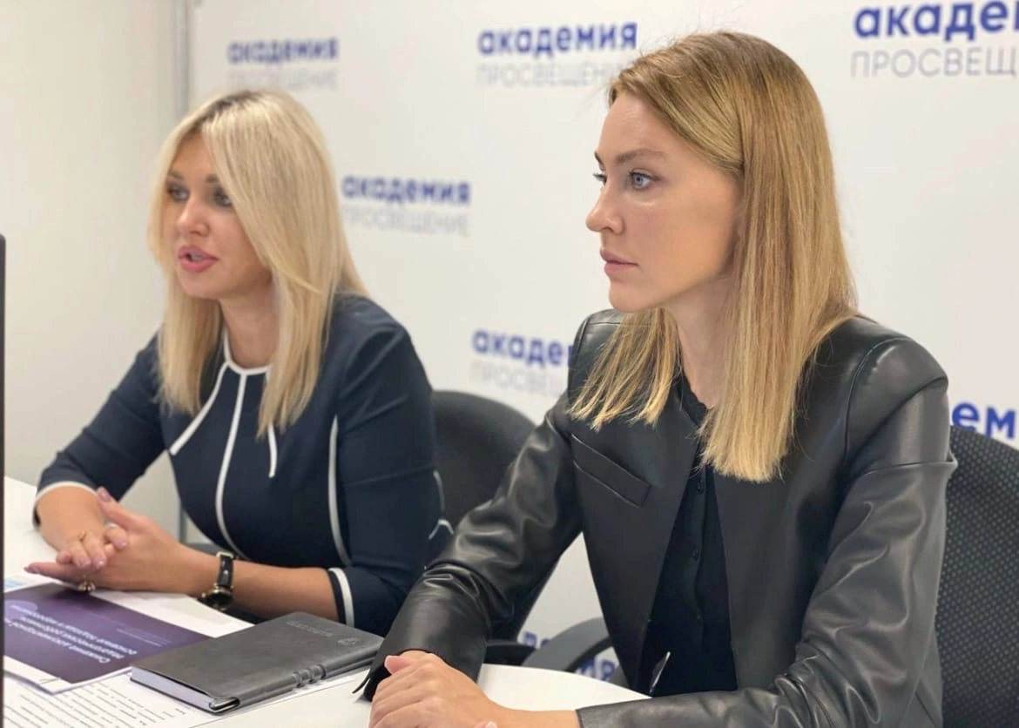
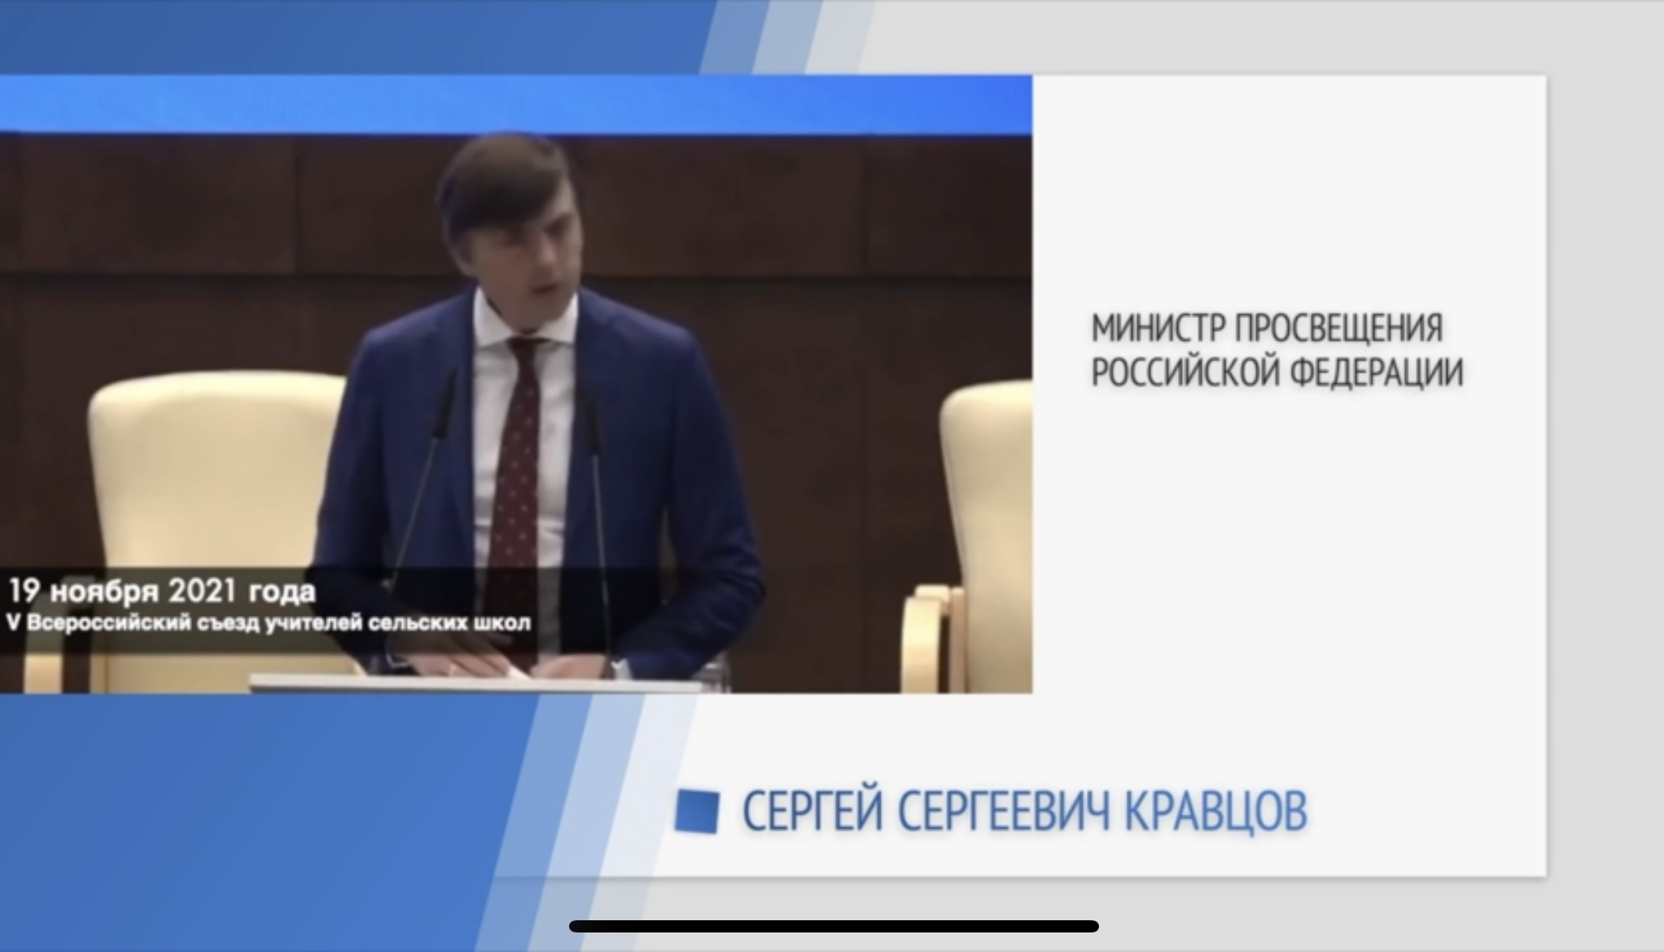
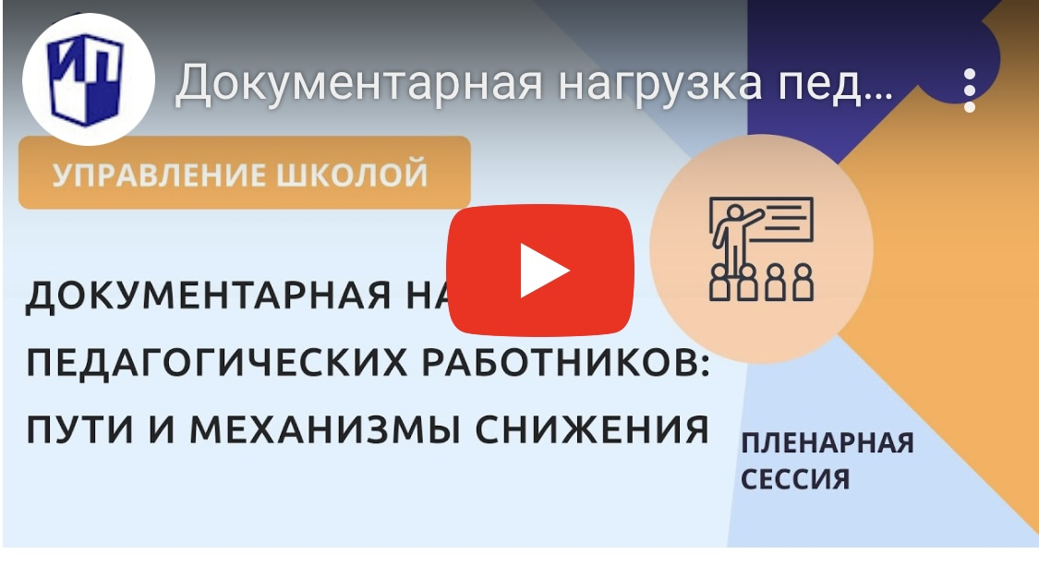



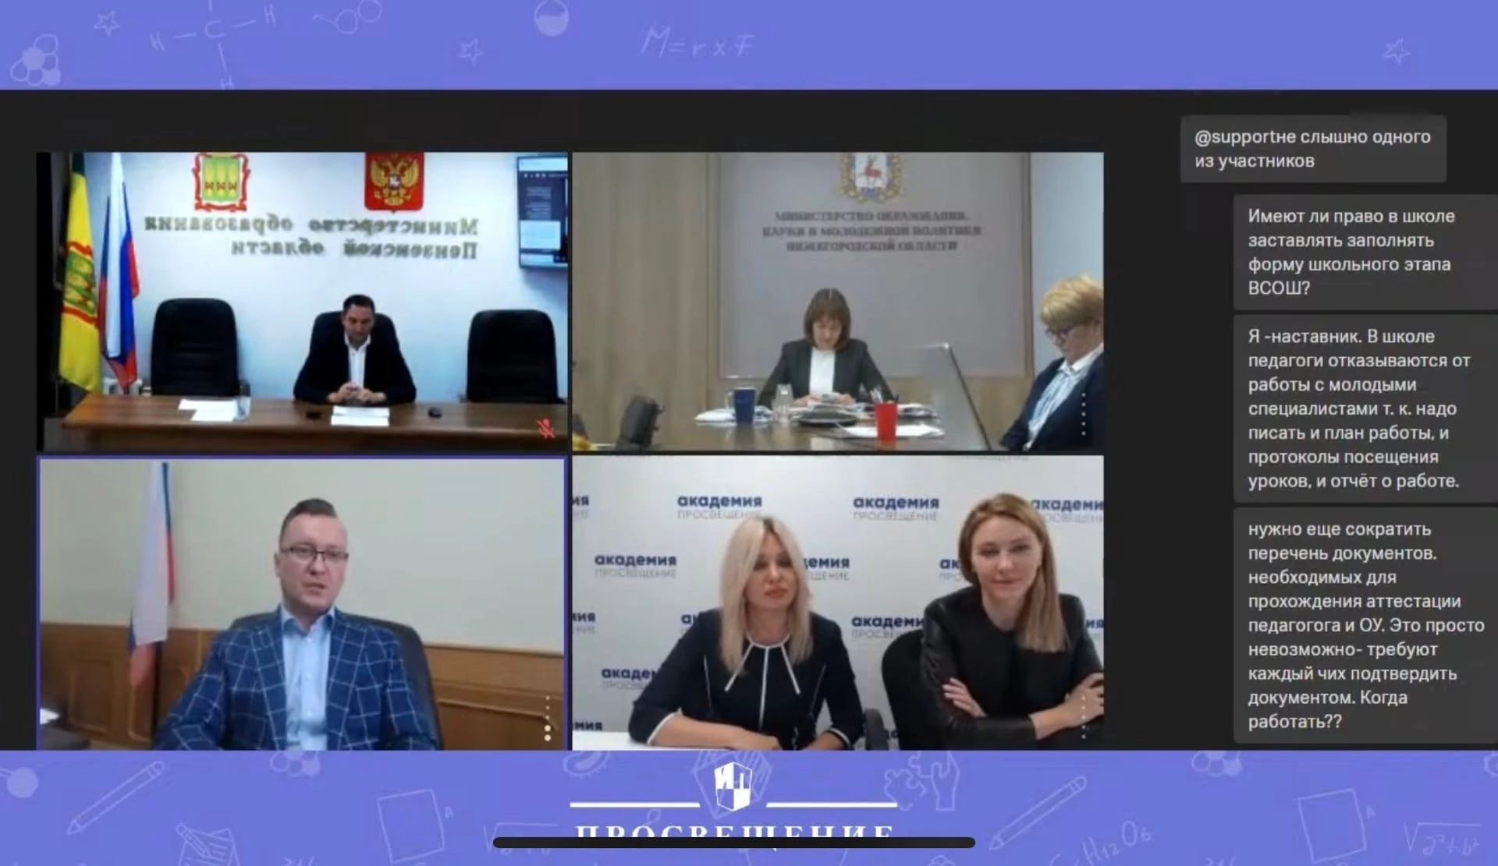
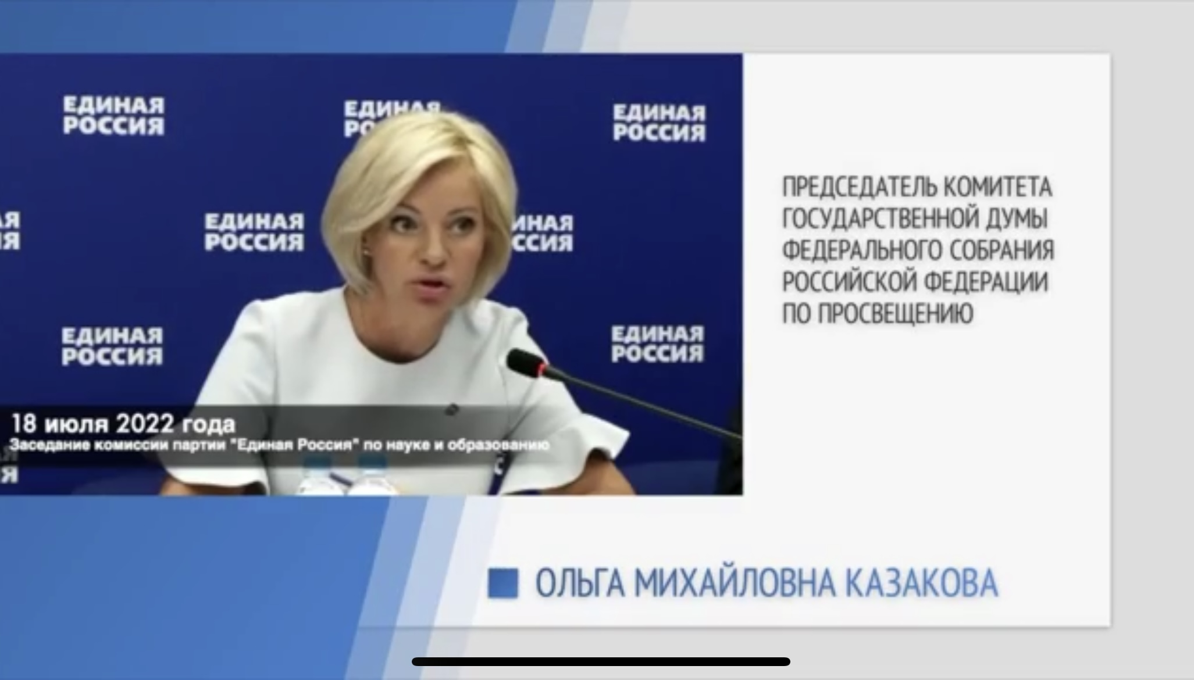
ИНФОРМАЦИОННАЯ ПОДДЕРЖКА

Slide 26
РЕГИОНАЛЬНЫЕ МЕЖВЕДОМСТВЕННЫЕ ЗАДАЧИ
Провести аудит мониторингов и запросов на предмет соответствия закону
Сформировать единый межрегиональный перечень документов и показателей, требуемых от школы
Назначить ответственное лицо за осуществление контроля за исходящими письмами в школу в соответствии с новыми нормами закона
Доработать ИС региона с учетом задач автоматизации загрузки и выгрузки информации

Slide 27
РЕГИОНАЛЬНЫЕ МЕРЫ ПО СНИЖЕНИЮ БЮРОКРАТИЧЕСКОЙ НАГРУЗКИ
РОИВ
Приказы
Мероприятия
ОТДЕЛЫ ОБРАЗОВАНИЯ
Приказы
Мероприятия
ОБРАЗОВАТЕЛЬНЫЕ ОРГАНИЗАЦИИ
Приказы
Мероприятия
Меры стимулирования
Меры стимулирования
Меры стимулирования

